Slide 1



Unidade 4 - Proba
Cualificación
Nome e apelidos
Data
1. Completa as oracións coas palabras do recadro. (1 punto)
argumentar discusión desacordo acordo
Nunha _______________ procura sempre _______________ o que dis.
Case sempre nos poñemos de ______________, pois pensamos moi parecido.
Se estás en ______________ con alguén debes expresalo de xeito educado.
2. Forma un substantivo para cada palabra, engadindo sufixos.
(2 puntos)
amigo _____________
azul _____________
afirmar _____________
cansa _____________
ordenar _____________
claro _____________
3. Rodea os grupos consonánticos que conteñen estas palabras.
(1 punto)
absoluto
psicóloga
prisión
aptitude
obviar
abducir
exipcia
obter
obreiro
aprobado
4. Reescribe as oracións engadindo os pronomes átonos que se indican no lugar correcto. (2 puntos)
Cando dixo (a vós) que viña?
_________________________________
A sandía encanta (a eles).
_________________________________
Non fagas (a min) iso.
_________________________________
Deu (a ti) o mellor libro.
_________________________________
Método Snappet 6º curso - Unidade 4. Páxina 1 de 2

Slide 2
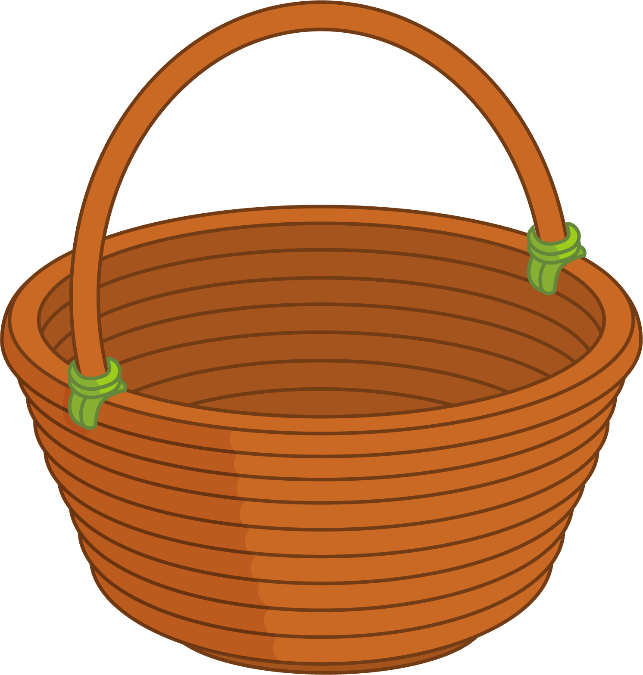

Unidade 4 - Proba
Nome e apelidos
Data
5. Le o romance e resolve as preguntas. (2 puntos)
a. Marca cun X cal é a temática do romance.
Somos pobres cesteiros,
cestos que compoñer,
pobriños de nosoutros
que imos morrer.
Cando imos para a feira
cos cestos a vender
chamamos as mulleres
que nolos veñan ver.
Cando imos á vila
pola rúa Real,
quedan as señoritas
sentadas no portal.
Elas moi empolvadas,
saen ao mirador,
falando polos dedos,
palabriñas de amor.
Tradicional
Histórico
Épico
b. Marca cun X cantos versos ten este romance.
4 versos
16 versos
14 versos
c. Copia as palabras que riman en cada estrofa.
1ª
____________________________________________________
____________________________________________________
2ª
3ª
4ª
6. Redacta un texto en que expliques as causas e os efectos do cambio climático. (2 puntos)
______________________________________________________________________________________
____________________________________________________________________________________________________________________________________________________________________________________________________________________________________________________________________________________________________________________________________________________________________________________________________________________________________________________________________________________________________________________________________
Método Snappet 6º curso – Unidade 4. Páxina 2 de 2

